Slide 1
II. Tìm hiểu chung về thơ lục bát
* Thơ lục bát biến thể: (sgk)
Ví dụ:
Đứng bên tê đồng ngó bên ni đồng mênh mông bát ngát.
Đứng bên ni đồng ngó bên tê đồng bát ngát mênh mông.
Số tiếng, thanh điệu, nhịp điệu có sự biến đổi.

Slide 2
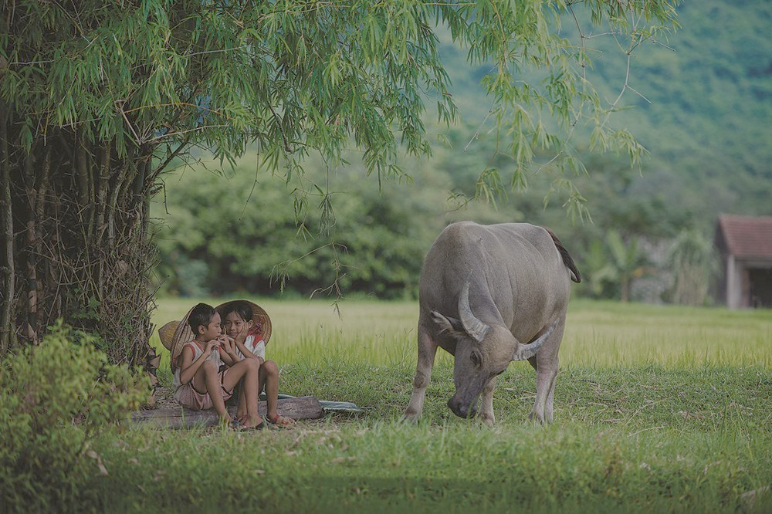
Chùm ca dao về quê hương đất nước
Notes:
Quê hương hai tiếng thiêng liêng, cất lên trong sâu thẳm trái tim mỗi con người. Tình yêu quê hương là một mạch nguồn vô tận, chảy lặng lẽ trong suối nguồi tâm hồn chúng ta. Viết về quê hương, ca dao dùng những khúc hát chan chứa tình yêu, sâu lắng cảm xúc để ngợi ca vẻ đẹp của đất nước, con người.

Slide 3
I. Đọc - khám phá chung
1. Đọc - Giải nghĩa từ
Bài ca dao 1,2,3 nhắc đến những địa danh nào? Ở mỗi bài, địa danh được nhắc đến là ở đâu, em hãy giải nghĩa cụ thể địa danh đó?
Bài 1: Địa danh ở kinh thành Thăng Long (Hà Nội): Thọ Xương, Yên Thái, chùa Trấn Võ
Bài 2: Địa danh ở Lạng Sơn: xứ Lạng, sông Tam Cờ
Bài 3: Địa danh ở Huế: chợ Đông Ba, Đập Đá, làng Vĩ Dạ, ngã ba Sình

